Slide 1



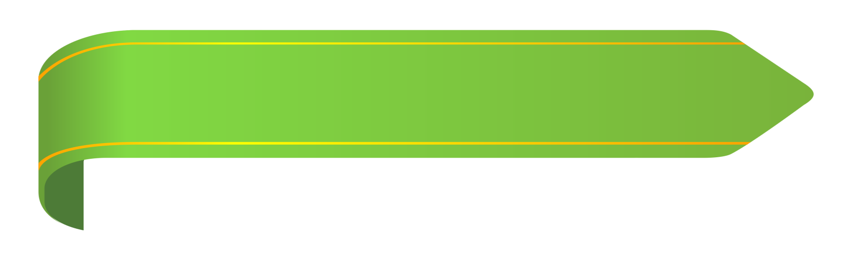




ประชาสัมพันธ์
องค์การบริหารส่วนตำบล
จันอัด
กำหนดการชำระภาษีป้าย ปี 2565
ภายในเดือน มีนาคม
เจ้าของป้ายมีหน้าที่ยื่นแบบแสดงรายการเพื่อเสียภาษีป้าย ต่อพนักงานเจ้าหน้าที่ ณ กองคลัง องค์การบริหารส่วนตำบลจันอัด
หากไม่ยื่นแบบภายในระยะเวลาที่กำหนด ต้องเสียเงินเพิ่มร้อยละ 10 ของค่าภาษี
ชำระภาษีภายใน 15 วัน
ชำระภาษีภายใน 15 วัน นับตั้งแต่ได้รับหนังสือแจ้งประเมิน
หากไม่ชำระภายในระยะเวลาที่กำหนดต้องเสียเงินเพิ่ม ร้อยละ2
ต่อเดือนของค่าภาษี
เปลี่ยนแปลงป้าย
เจ้าของป้ายมีหน้าที่ยื่นคำร้องต่อพนักงานเจ้าหน้าที่ ภายใน 15 วัน นับแต่มีการเปลี่ยนแปลงป้าย
ขนาด / ประเภท /ข้อความ /ย้ายสถานที่ติดตั้งป้าย /เปลี่ยนเจ้าของป้าย
งานประชาสัมพันธ์ อบต.จันอัด
www.janaud.co.th
044-974040
044-974041

